Slide 1
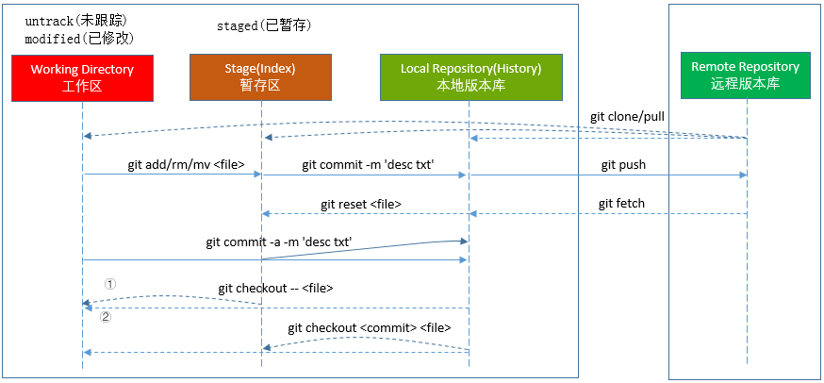
pull = fetch + merge ORI_HEAD
git rm --cached | -[r]f <file>
reset --hard
<cmt> --mixed
revert <cmt>
checkout -b <local branch>
checkout -b <local branchName> <remote branch>
拉取分支并设置跟踪，如果本地无文件，则覆盖到本地三区
checkout到历史版本A后，再提交则不删除A~HEAD
reset到A后，再提交则删除A~HEAD
reset --soft，相当于将HEAD设置为A
revert保留回退前的版本，reset不保留
删除缓冲区中的文件
git rm --cached "文件路径"，不删除物理文件，仅将该文件从缓存中删除；
git rm --f "文件路径"，不仅将该文件从缓存中删除，还会将物理文件删除（不会回收到垃圾桶）；

Slide 2
本地库
远程库
commit -am “m”(不加新文件)
工作区
缓存区
分支1
add <file>
commit -m “m”
分支A
分支2
分支B

